Slide 1
МИНИСТЕРСТВО ОБРАЗОВАНИЯ ОМСКОЙ ОБЛАСТИ
бюджетное профессиональное образовательное учреждение Омской области
«Омский педагогический колледж № 1»
Мероприятие
«Мы выбираем профессию, нас выбирают работодатели»
в номинации:
«Регион-магнит: лучшие практики привлечения молодежной аудитории»
Специалист по содействию
трудоустройству выпускников
БПОУ «ОПК №1»: Н.В. Каптевич
г. Омск, 2025

Slide 2
Цель: содействие трудоустройству выпускников БПОУ «ОПК №1» и привлечение молодых специалистов в образовательные организации г. Омска и Омской области.
Задачи:
1. Организация в презентации профессионального портфолио выпускников для работодателей образовательных учреждений г. Омска и Омской области;
2. Представление работодателями образовательных учреждений для привлечения молодых специалистов на вакантные места.

Slide 3
Мероприятие «Мы выбираем профессию, нас выбирают работодатели»
Ежегодно студенты выпускных групп осуществили профессиональную самопрезентацию перед работодателями – представителями образовательных организаций дошкольного, начального общеобразовательного, дополнительного образования города Омска и представителями образовательных организаций муниципальных районов Омской области. В ходе выступлений, выпускники демонстрируют достижения за период обучения в теоретическом и практическом направлениях, показывают результаты участия в творческой жизнедеятельности колледжа, наличие дополнительного профессионального образования. В свою очередь работодателям предоставляется возможность продемонстрировать свое образовательное учреждение и рассказать о предоставляемых мерах социальной поддержки.

Slide 4
Результаты проведения мероприятия:
82 социальных партнера презентовали свои образовательные организации, рассказали об условия создаются в образовательных организациях города Омска и Омской области для молодых педагогов;
201 выпускник получил предложение о дальнейшем трудоустройстве.

Slide 5
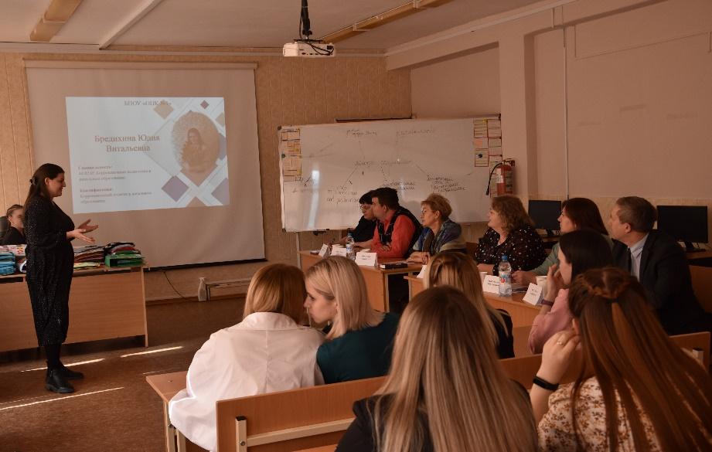
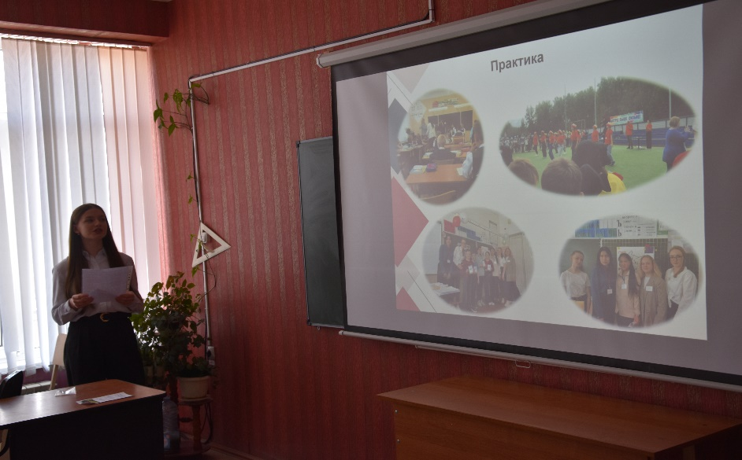
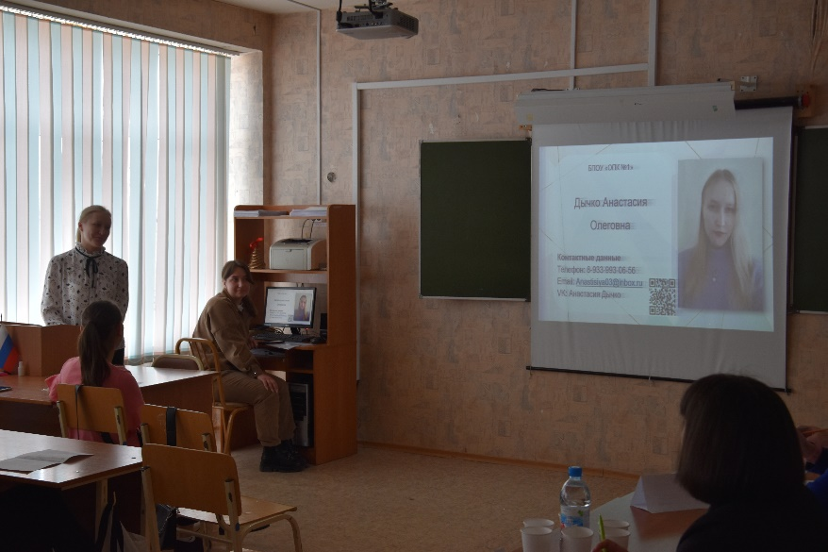
Ссылки на публикации о практике и фото материалы
https://opk1.ru/my-vybiraem-professiyu-nas-vybirayut-rabotodateli-3/

